Slide 1
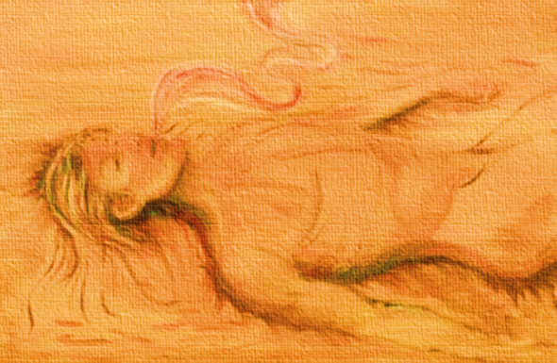


(10)

Slide 2
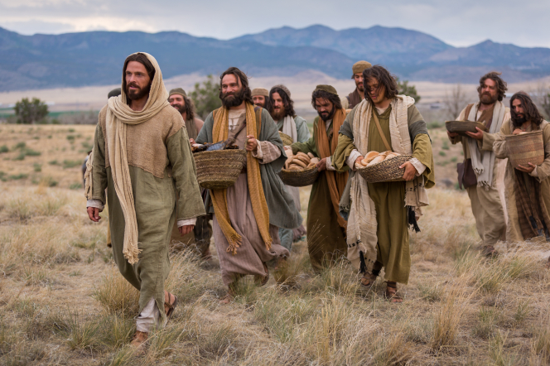
真正属灵的人
约1:1 太初有道，道与神同在，道就是神。1:2 这道太初与神同在。1:3 万物是藉着他造的；凡被造的，没有一样不是藉着他造的。1:4 生命在他里头，这生命就是人的光。1:5 光照在黑暗里，黑暗却不接受光。1:6 有一个人，是从神那里差来的，名叫约翰。1:7 这人来，为要作见證，就是为光作见證，叫众人因他可以信。1:8 他不是那光，乃是要为光作见證。1:9 那光是真光，照亮一切生在世上的人。1:10 他在世界，世界也是藉着他造的，世界却不认识他。1:11 他到自己的地方来，自己的人倒不接待他。1:12 凡接待他的，就是信他名的人，他就赐他们权柄，作神的儿女。1:13 这等人不是从血气生的，不是从情慾生的，也不是从人意生的，乃是从神生的。1:14 道成了肉身，住在我们中间，充充满满的有恩典有真理。我们也见过他的荣光，正是父独生子的荣光。
创1:26 神说：我们要照着我们的形象、按着我们的样式造人。。。
约一1:1 论到从起初原有的生命之道，就是我们所听见、所看见、亲眼看过、亲手摸过的。1:2 这生命已经显现出来，我们也看见过，现在又作见證，将原与父同在、且显现与我们那永远的生命、传给你们。

Slide 3
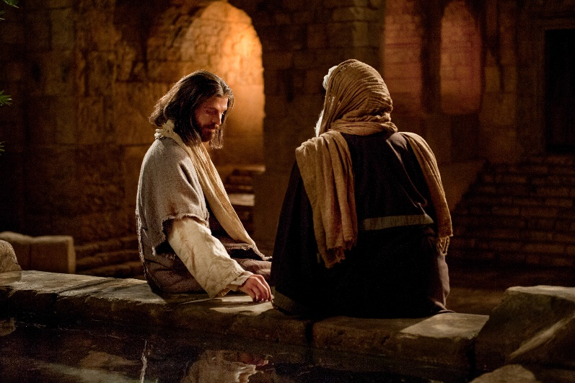
属灵人的工作
约3:1 有一个法利赛人，名叫尼哥底母，是犹太人的官。3:2 这人夜里来见耶稣，说「拉比，我们知道你是由神那里来作师傅的；因为你所行的神蹟，若没有神同在，无人能行。」3:3 耶稣回答说：「我实实在在地告诉你，人若不重生，就不能见神的国。」3:4 尼哥底母说：「人已经老了，如何能重生呢？岂能再进母腹生出来吗？」3:5 耶稣说：「我实实在在的告诉你，人若不是从水和圣灵生的，就不能进神的国。3:6 从肉身生的就是肉身；从灵生的就是灵。3:7 我说：『你们必须重生』，你不要以为希奇。3:8 风随着意思吹，你听见风的响声，却不晓得从那里来，往那里去；凡从圣灵生的，也是如此。」3:9 尼哥底母问他说：「怎能有这事呢？」
创1:26 神说：我们要照着我们的形象、按着我们的样式造人。。。
约一1:1 论到从起初原有的生命之道，就是我们所听见、所看见、亲眼看过、亲手摸过的。1:2 这生命已经显现出来，我们也看见过，现在又作见證，将原与父同在、且显现与我们那永远的生命、传给你们。
彼前1:3 愿颂赞归与我们主耶稣基督的父神！他曾照自己的大怜悯，藉耶稣基督从死里复活，重生了我们，叫我们有活泼的盼望，
徒13:33 神已经向我们这作儿女的应验，叫耶稣复活了。正如诗篇第二篇上记着说：你是我的儿子，我今日生你。

Slide 4
属灵人的工作
约3:1 有一个法利赛人，名叫尼哥底母，是犹太人的官。3:2 这人夜里来见耶稣，说「拉比，我们知道你是由神那里来作师傅的；因为你所行的神蹟，若没有神同在，无人能行。」3:3 耶稣回答说：「我实实在在地告诉你，人若不重生，就不能见神的国。」3:4 尼哥底母说：「人已经老了，如何能重生呢？岂能再进母腹生出来吗？」3:5 耶稣说：「我实实在在的告诉你，人若不是从水和圣灵生的，就不能进神的国。3:6 从肉身生的就是肉身；从灵生的就是灵。3:7 我说：『你们必须重生』，你不要以为希奇。3:8 风随着意思吹，你听见风的响声，却不晓得从那里来，往那里去；凡从圣灵生的，也是如此。」3:9 尼哥底母问他说：「怎能有这事呢？」
创1:26 神说：我们要照着我们的形象、按着我们的样式造人。。。
约一1:1 论到从起初原有的生命之道，就是我们所听见、所看见、亲眼看过、亲手摸过的。1:2 这生命已经显现出来，我们也看见过，现在又作见證，将原与父同在、且显现与我们那永远的生命、传给你们。
神国
（新人）
肉身

Slide 5
属灵人的工作
约3:10 耶稣回答说：「你是以色列人的先生，还不明白这事吗？3:11 我实实在在的告诉你，我们所说的是我们知道的；我们所见證的是我们见过的；你们却不领受我们的见證。3:12 我对你们说地上的事，你们尚且不信，若说天上的事，如何能信呢？3:13 除了从天降下、仍旧在天的人子，没有人升过天。3:14 摩西在旷野怎样举蛇，人子也必照样被举起来，3:15 叫一切信他的都得永生（或作：叫一切信的人在他里面得永生）。3:16 「神爱世人，甚至将他的独生子赐给他们，叫一切信他的，不至灭亡，反得永生。 」
弗1:4 就如神从创立世界以前，在基督里拣选了我们，使我们在他面前成为圣洁，无有瑕疵；1:5 又因爱我们，就按着自己意旨所喜悦的，预定我们藉着耶稣基督得儿子的名分，
创1:26 神说：我们要照着我们的形象、按着我们的样式造人。。。
约一1:1 论到从起初原有的生命之道，就是我们所听见、所看见、亲眼看过、亲手摸过的。1:2 这生命已经显现出来，我们也看见过，现在又作见證，将原与父同在、且显现与我们那永远的生命、传给你们。
神国
（新人）
肉身
我？

Slide 6
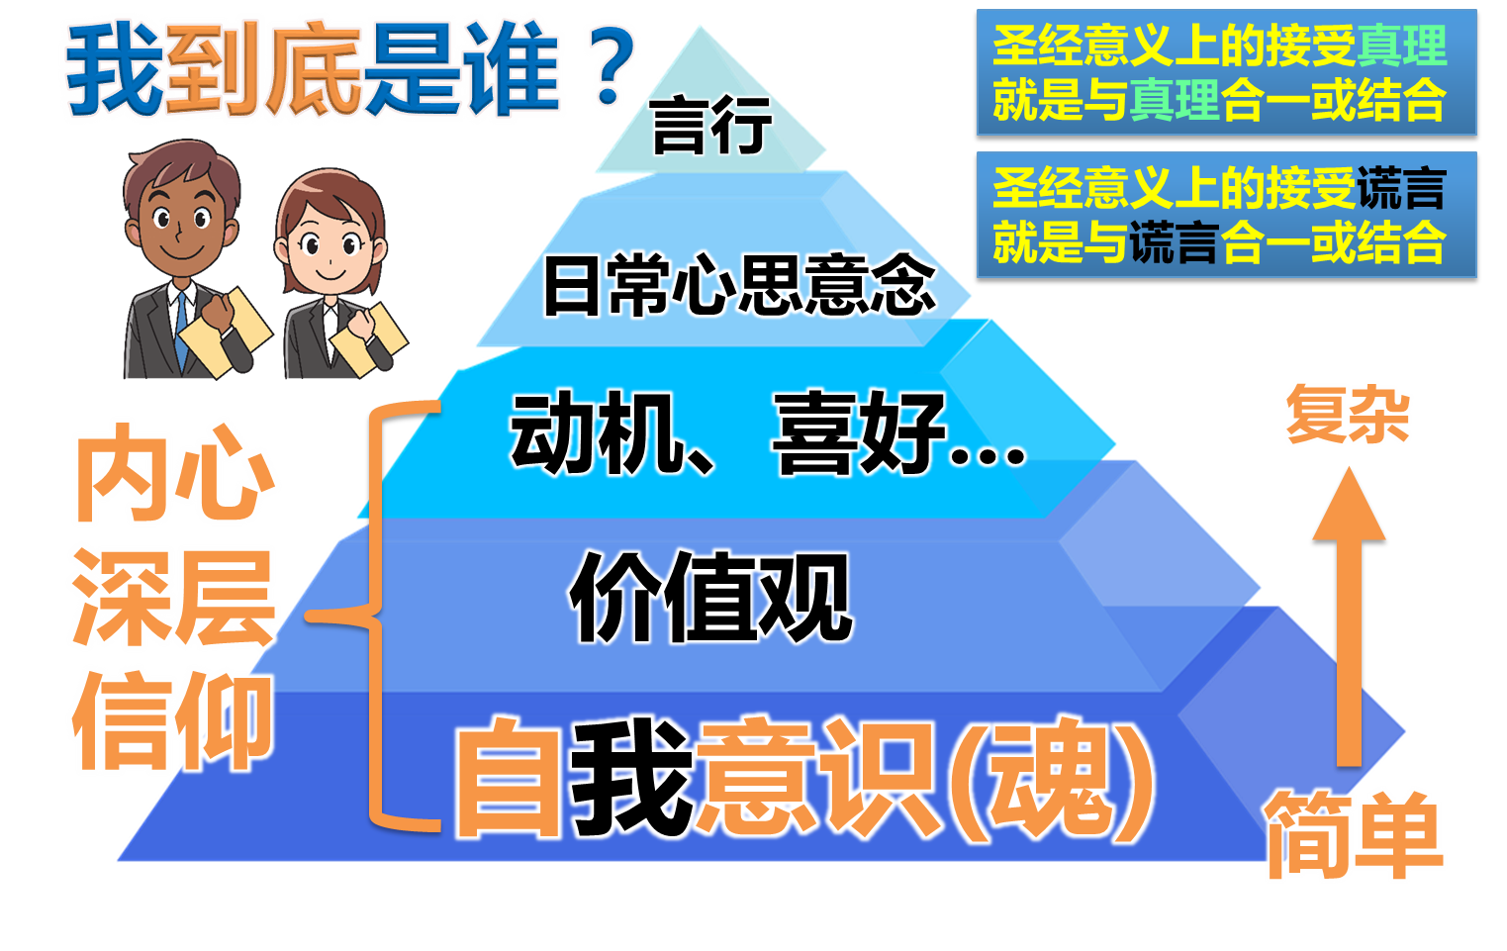
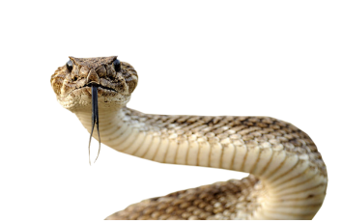
选择自我的结果？
神国
（新人）
我
肉身

Slide 7


选择自我的结果？
神国
（新人）
我
箴4:23 你要保守你心，胜过保守一切，因为一生的果效是由心发出。
肉身

Slide 8
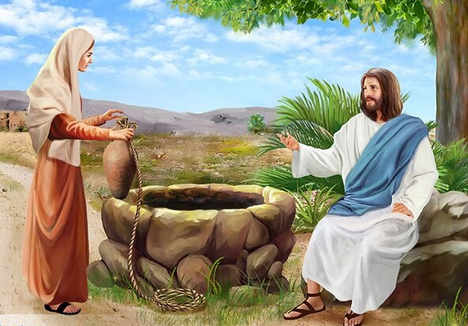
属灵人的饮食
约4:1 主知道法利赛人听见他收门徒，施洗，比约翰还多，4:2 （其实不是耶稣亲自施洗，乃是他的门徒施洗，）4:3 他就离了犹太，又往加利利去。4:4 必须经过撒玛利亚，4:5 于是到了撒玛利亚的一座城，名叫叙加，靠近雅各给他儿子约瑟的那块地。4:6 在那里有雅各井；耶稣因走路困乏，就坐在井旁。那时约有午正。4:7 有一个撒玛利亚的妇人来打水。耶稣对他说：「请你给我水喝。」4:8 （那时门徒进城买食物去了。) 4:9 撒玛利亚的妇人对他说：「你既是犹太人，怎么向我一个撒玛利亚妇人要水喝呢？」原来犹太人和撒玛利亚人没有来往。4:10 耶稣回答说：「你若知道神的恩赐，和对你说『给我水喝』的是谁，你必早求他，他也必早给了你活水。」4:11 妇人说：「先生，没有打水的器具，井又深，你从那里得活水呢？4:12 我们的祖宗雅各将这井留给我们，他自己和儿子并牲畜也都喝这井里的水，难道你比他还大吗？」 4:13 耶稣回答说： 「凡喝这水的还要再渴； 4:14 人若喝我所赐的水就永远不渴。我所赐的水要在他里头成为泉源，直涌到永生。」
创1:26 神说：我们要照着我们的形象、按着我们的样式造人。。。
约一1:1 论到从起初原有的生命之道，就是我们所听见、所看见、亲眼看过、亲手摸过的。1:2 这生命已经显现出来，我们也看见过，现在又作见證，将原与父同在、且显现与我们那永远的生命、传给你们。

Slide 9
属灵人的饮食
约4:15 妇人说：「先生，请把这水赐给我，叫我不渴，也不用来这么远打水。」4:16 耶稣说：「你去叫你丈夫也到这里来。」4:17 妇人说：「我没有丈夫。」耶稣说：「你说没有丈夫是不错的。4:18 你已经有五个丈夫，你现在有的并不是你的丈夫。你这话是真的。」4:19 妇人说：先生，我看出你是先知。4:20 我们的祖宗在这山上礼拜，你们倒说，应当礼拜的地方是在耶路撒冷。」4:21 耶稣说：妇人，你当信我。时候将到，你们拜父，也不在这山上，也不在耶路撒冷。4:22 你们所拜的，你们不知道；我们所拜的，我们知道，因为救恩是从犹太人出来的。4:23 时候将到，如今就是了，那真正拜父的，要用心灵和诚实拜他，因为父要这样的人拜他。4:24 神是个灵（或无个字），所以拜他的必须用心灵和诚实拜他。」4:25 妇人说：「我知道弥赛亚（就是那称为基督的）要来；他来了，必将一切的事都告诉我们。」4:26 耶稣说：「这和你说话的就是他！」
创1:26 神说：我们要照着我们的形象、按着我们的样式造人。。。
约一1:1 论到从起初原有的生命之道，就是我们所听见、所看见、亲眼看过、亲手摸过的。1:2 这生命已经显现出来，我们也看见过，现在又作见證，将原与父同在、且显现与我们那永远的生命、传给你们。

Slide 10

属灵人的饮食
约4:15 妇人说：「先生，请把这水赐给我，叫我不渴，也不用来这么远打水。」4:16 耶稣说：「你去叫你丈夫也到这里来。」4:17 妇人说：「我没有丈夫。」耶稣说：「你说没有丈夫是不错的。4:18 你已经有五个丈夫，你现在有的并不是你的丈夫。你这话是真的。」4:19 妇人说：先生，我看出你是先知。4:20 我们的祖宗在这山上礼拜，你们倒说，应当礼拜的地方是在耶路撒冷。」4:21 耶稣说：妇人，你当信我。时候将到，你们拜父，也不在这山上，也不在耶路撒冷。4:22 你们所拜的，你们不知道；我们所拜的，我们知道，因为救恩是从犹太人出来的。4:23 时候将到，如今就是了，那真正拜父的，要用心灵和诚实拜他，因为父要这样的人拜他。4:24 神是个灵（或无个字），所以拜他的必须用心灵和诚实拜他。」4:25 妇人说：「我知道弥赛亚（就是那称为基督的）要来；他来了，必将一切的事都告诉我们。」4:26 耶稣说：「这和你说话的就是他！」
创1:26 神说：我们要照着我们的形象、按着我们的样式造人。。。
约一1:1 论到从起初原有的生命之道，就是我们所听见、所看见、亲眼看过、亲手摸过的。1:2 这生命已经显现出来，我们也看见过，现在又作见證，将原与父同在、且显现与我们那永远的生命、传给你们。

Slide 11
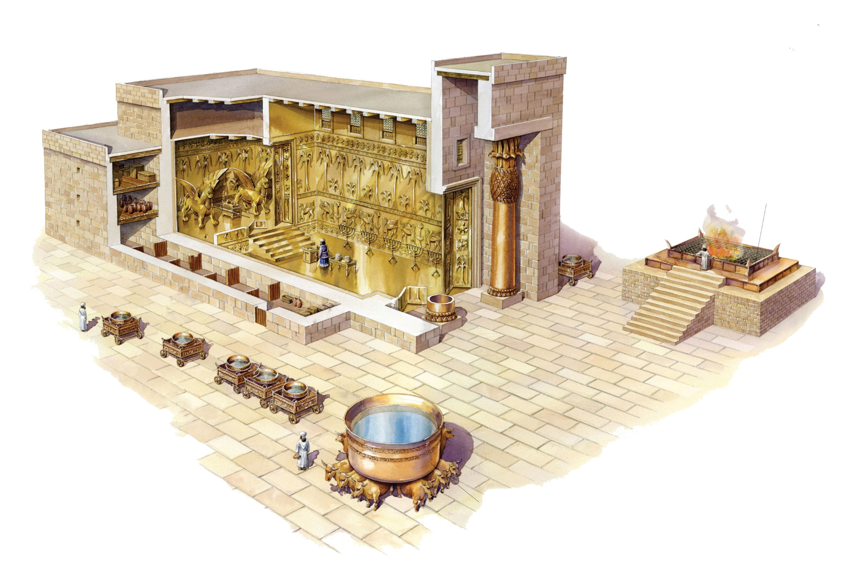
来8:1 我们所讲的事，其中第一要紧的，就是我们有这样的大祭司，已经坐在天上至大者宝座的右边，8:2 在圣所，就是真帐幕里，作执事；这帐幕是主所支的，不是人所支的。
来8:4 他若在地上，必不得为祭司，因为已经有照律法献礼物的祭司。8:5 他们供奉的事本是天上事的形状和影象，正如摩西将要造帐幕的时候，蒙神警戒他，说：你要谨慎，作各样的物件都要照着在山上指示你的样式。

Slide 12
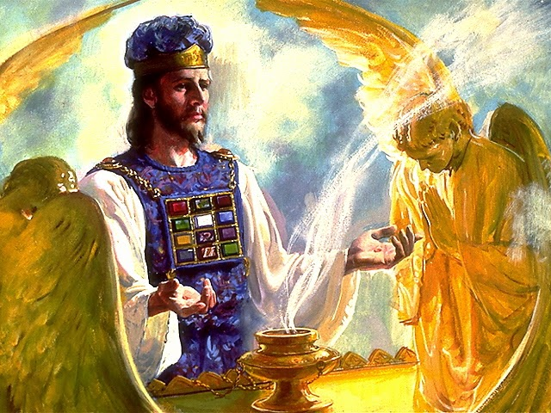
属灵人的饮食
约4:15 妇人说：「先生，请把这水赐给我，叫我不渴，也不用来这么远打水。」4:16 耶稣说：「你去叫你丈夫也到这里来。」4:17 妇人说：「我没有丈夫。」耶稣说：「你说没有丈夫是不错的。4:18 你已经有五个丈夫，你现在有的并不是你的丈夫。你这话是真的。」4:19 妇人说：先生，我看出你是先知。4:20 我们的祖宗在这山上礼拜，你们倒说，应当礼拜的地方是在耶路撒冷。」4:21 耶稣说：妇人，你当信我。时候将到，你们拜父，也不在这山上，也不在耶路撒冷。4:22 你们所拜的，你们不知道；我们所拜的，我们知道，因为救恩是从犹太人出来的。4:23 时候将到，如今就是了，那真正拜父的，要用心灵和诚实拜他，因为父要这样的人拜他。4:24 神是个灵（或无个字），所以拜他的必须用心灵和诚实拜他。」4:25 妇人说：「我知道弥赛亚（就是那称为基督的）要来；他来了，必将一切的事都告诉我们。」4:26 耶稣说：「这和你说话的就是他！」
创1:26 神说：我们要照着我们的形象、按着我们的样式造人。。。
约一1:1 论到从起初原有的生命之道，就是我们所听见、所看见、亲眼看过、亲手摸过的。1:2 这生命已经显现出来，我们也看见过，现在又作见證，将原与父同在、且显现与我们那永远的生命、传给你们。

Slide 13
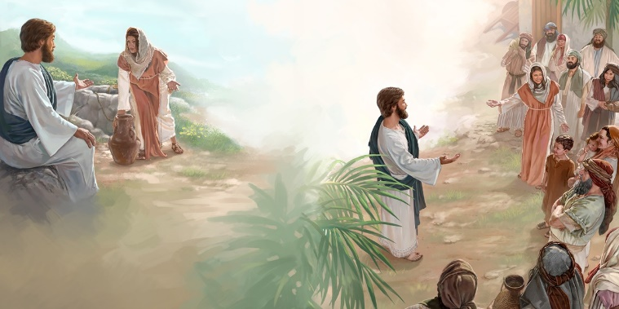
属灵人的饮食
约4:27 当下门徒回来，就希奇耶稣和一个妇人说话；只是没有人说：「你是要甚么？」或说：「你为甚么和他说话？」4:28 那妇人就留下水罐子，往城里去，对众人说：4:29 「你们来看！有一个人将我素来所行的一切事都给我说出来了，莫非这就是基督吗？」4:30 众人就出城，往耶稣那里去。4:31 这其间，门徒对耶稣说：「拉比，请吃。」4:32 耶稣说：「我有食物吃，是你们不知道的。」4:33 门徒就彼此对问说：「莫非有人拿甚么给他吃吗？」4:34 耶稣说：「我的食物就是遵行差我来者的旨意，做成他的工。4:35 你们岂不说『到收割的时候还有四个月』吗？我告诉你们，举目向田观看，庄稼已经熟了（原文是发白），可以收割了。4:36 收割的人得工价，积蓄五榖到永生，叫撒种的和收割的一同快乐。4:37 俗语说：：『那人撒种，这人收割』，这话可见是真的。4:38 我差你们去收你们所没有劳苦的；别人劳苦，你们享受他们所劳苦的。」4:39 那城里有好些撒玛利亚人信了耶稣，因为那妇人作见證说：「他将我素来所行的一切事都给我说出来了。」
创1:26 神说：我们要照着我们的形象、按着我们的样式造人。。。
约一1:1 论到从起初原有的生命之道，就是我们所听见、所看见、亲眼看过、亲手摸过的。1:2 这生命已经显现出来，我们也看见过，现在又作见證，将原与父同在、且显现与我们那永远的生命、传给你们。

Slide 14

敬拜与满足的关系？
约4:13 耶稣回答说： 「凡喝这水的还要再渴； 4:14 人若喝我所赐的水就永远不渴。我所赐的水要在他里头成为泉源，直涌到永生。」
约7:37 节期的末日，就是最大之日，耶稣站着高声说：人若渴了，可以到我这里来喝。7:38 信我的人就如经上所说：从他腹中要流出活水的江河来。7:39 耶稣这话是指着信他之人要受圣灵说的。那时还没有赐下圣灵来，因为耶稣尚未得着荣耀。
约4:23 时候将到，如今就是了，那真正拜父的，要用心灵和诚实拜他，因为父要这样的人拜他。But the hour is coming, and now is, when the true worshipers will worship the Father in spirit and truth; for the Father is seeking such to worship Him. 4:24 神是个灵（或无个字），所以拜他的必须用心灵和诚实拜他。」God is Spirit, and those who worship Him must worship in spirit and truth.
如何在灵和真理里敬拜神？
渴慕寻求神（的满足）
看重（value/honor）神

Slide 15
敬拜与满足的关系？
申4:25 你们在那地住久了，生子生孙，就雕刻偶象，彷彿甚么形象，败坏自己，行耶和华―你 神眼中看为恶的事，惹他发怒。4:26 我今日呼天唤地向你们作见證，你们必在过约但河得为业的地上速速灭尽！你们不能在那地上长久，必尽行除灭。4:27 耶和华必使你们分散在万民中；在他所领你们到的万国里，你们剩下的人数稀少。4:28 在那里，你们必事奉人手所造的 神，就是用木石造成、不能看、不能听、不能吃、不能闻的 神。4:29 但你们在那里必寻求耶和华―你的 神。你尽心尽性寻求他的时候，就必寻见。4:30 日后你遭遇一切患难的时候，你必归回耶和华―你的 神，听从他的话。
如何在灵和真理里敬拜神？
渴慕寻求神（的满足）
看重（value/honor）神

Slide 16
敬拜与满足的关系？
约4:13 耶稣回答说： 「凡喝这水的还要再渴； 4:14 人若喝我所赐的水就永远不渴。我所赐的水要在他里头成为泉源，直涌到永生。」
约7:37 节期的末日，就是最大之日，耶稣站着高声说：人若渴了，可以到我这里来喝。7:38 信我的人就如经上所说：从他腹中要流出活水的江河来。7:39 耶稣这话是指着信他之人要受圣灵说的。那时还没有赐下圣灵来，因为耶稣尚未得着荣耀。
约4:23 时候将到，如今就是了，那真正拜父的，要用心灵和诚实拜他，因为父要这样的人拜他。But the hour is coming, and now is, when the true worshipers will worship the Father in spirit and truth; for the Father is seeking such to worship Him. 4:24 神是个灵（或无个字），所以拜他的必须用心灵和诚实拜他。」God is Spirit, and those who worship Him must worship in spirit and truth.
如何在灵和真理里敬拜神？
渴慕寻求神（的满足）
看重（value/honor）神
认识灵里与基督的合一
来到神面前

Slide 17
敬拜与满足的关系？
来10:11 凡祭司天天站着事奉神，屡次献上一样的祭物，这祭物永不能除罪。10:12 但基督献了一次永远的赎罪祭，就在神的右边坐下了。10:13 从此，等候他仇敌成了他的脚凳。10:14 因为他一次献祭，便叫那得以成圣的人永远完全。10:15 圣灵也对我们作见證；因为他既已说过：10:16 主说：那些日子以后，我与他们所立的约乃是这样：我要将我的律法写在他们心上，又要放在他们的里面。10:17 以后就说：我不再纪念他们的罪愆和他们的过犯。10:18 这些罪过既已赦免，就不用再为罪献祭了。10:19 弟兄们，我们既因耶稣的血得以坦然进入至圣所，10:20 是藉着他给我们开了一条又新又活的路，从幔子经过，这幔子就是他的身体。10:21 又有一位大祭司治理神的家！10:22 并我们心中天良的亏欠已经灑去，身体用清水洗净了，就当存着诚心和充足的信心来到神面前；10:23 也要坚守我们所承认的指望，不至摇动，因为那应许我们的是信实的。10:24 又要彼此相顾，激发爱心，勉励行善。10:25 你们不可停止聚会，好象那些停止惯了的人，倒要彼此劝勉，既知道（看见）那日子临近，就更当如此。
如何在灵和真理里敬拜神？
渴慕寻求神（的满足）
看重（value/honor）神
认识灵里与基督的合一
来到神面前

